Slide 1
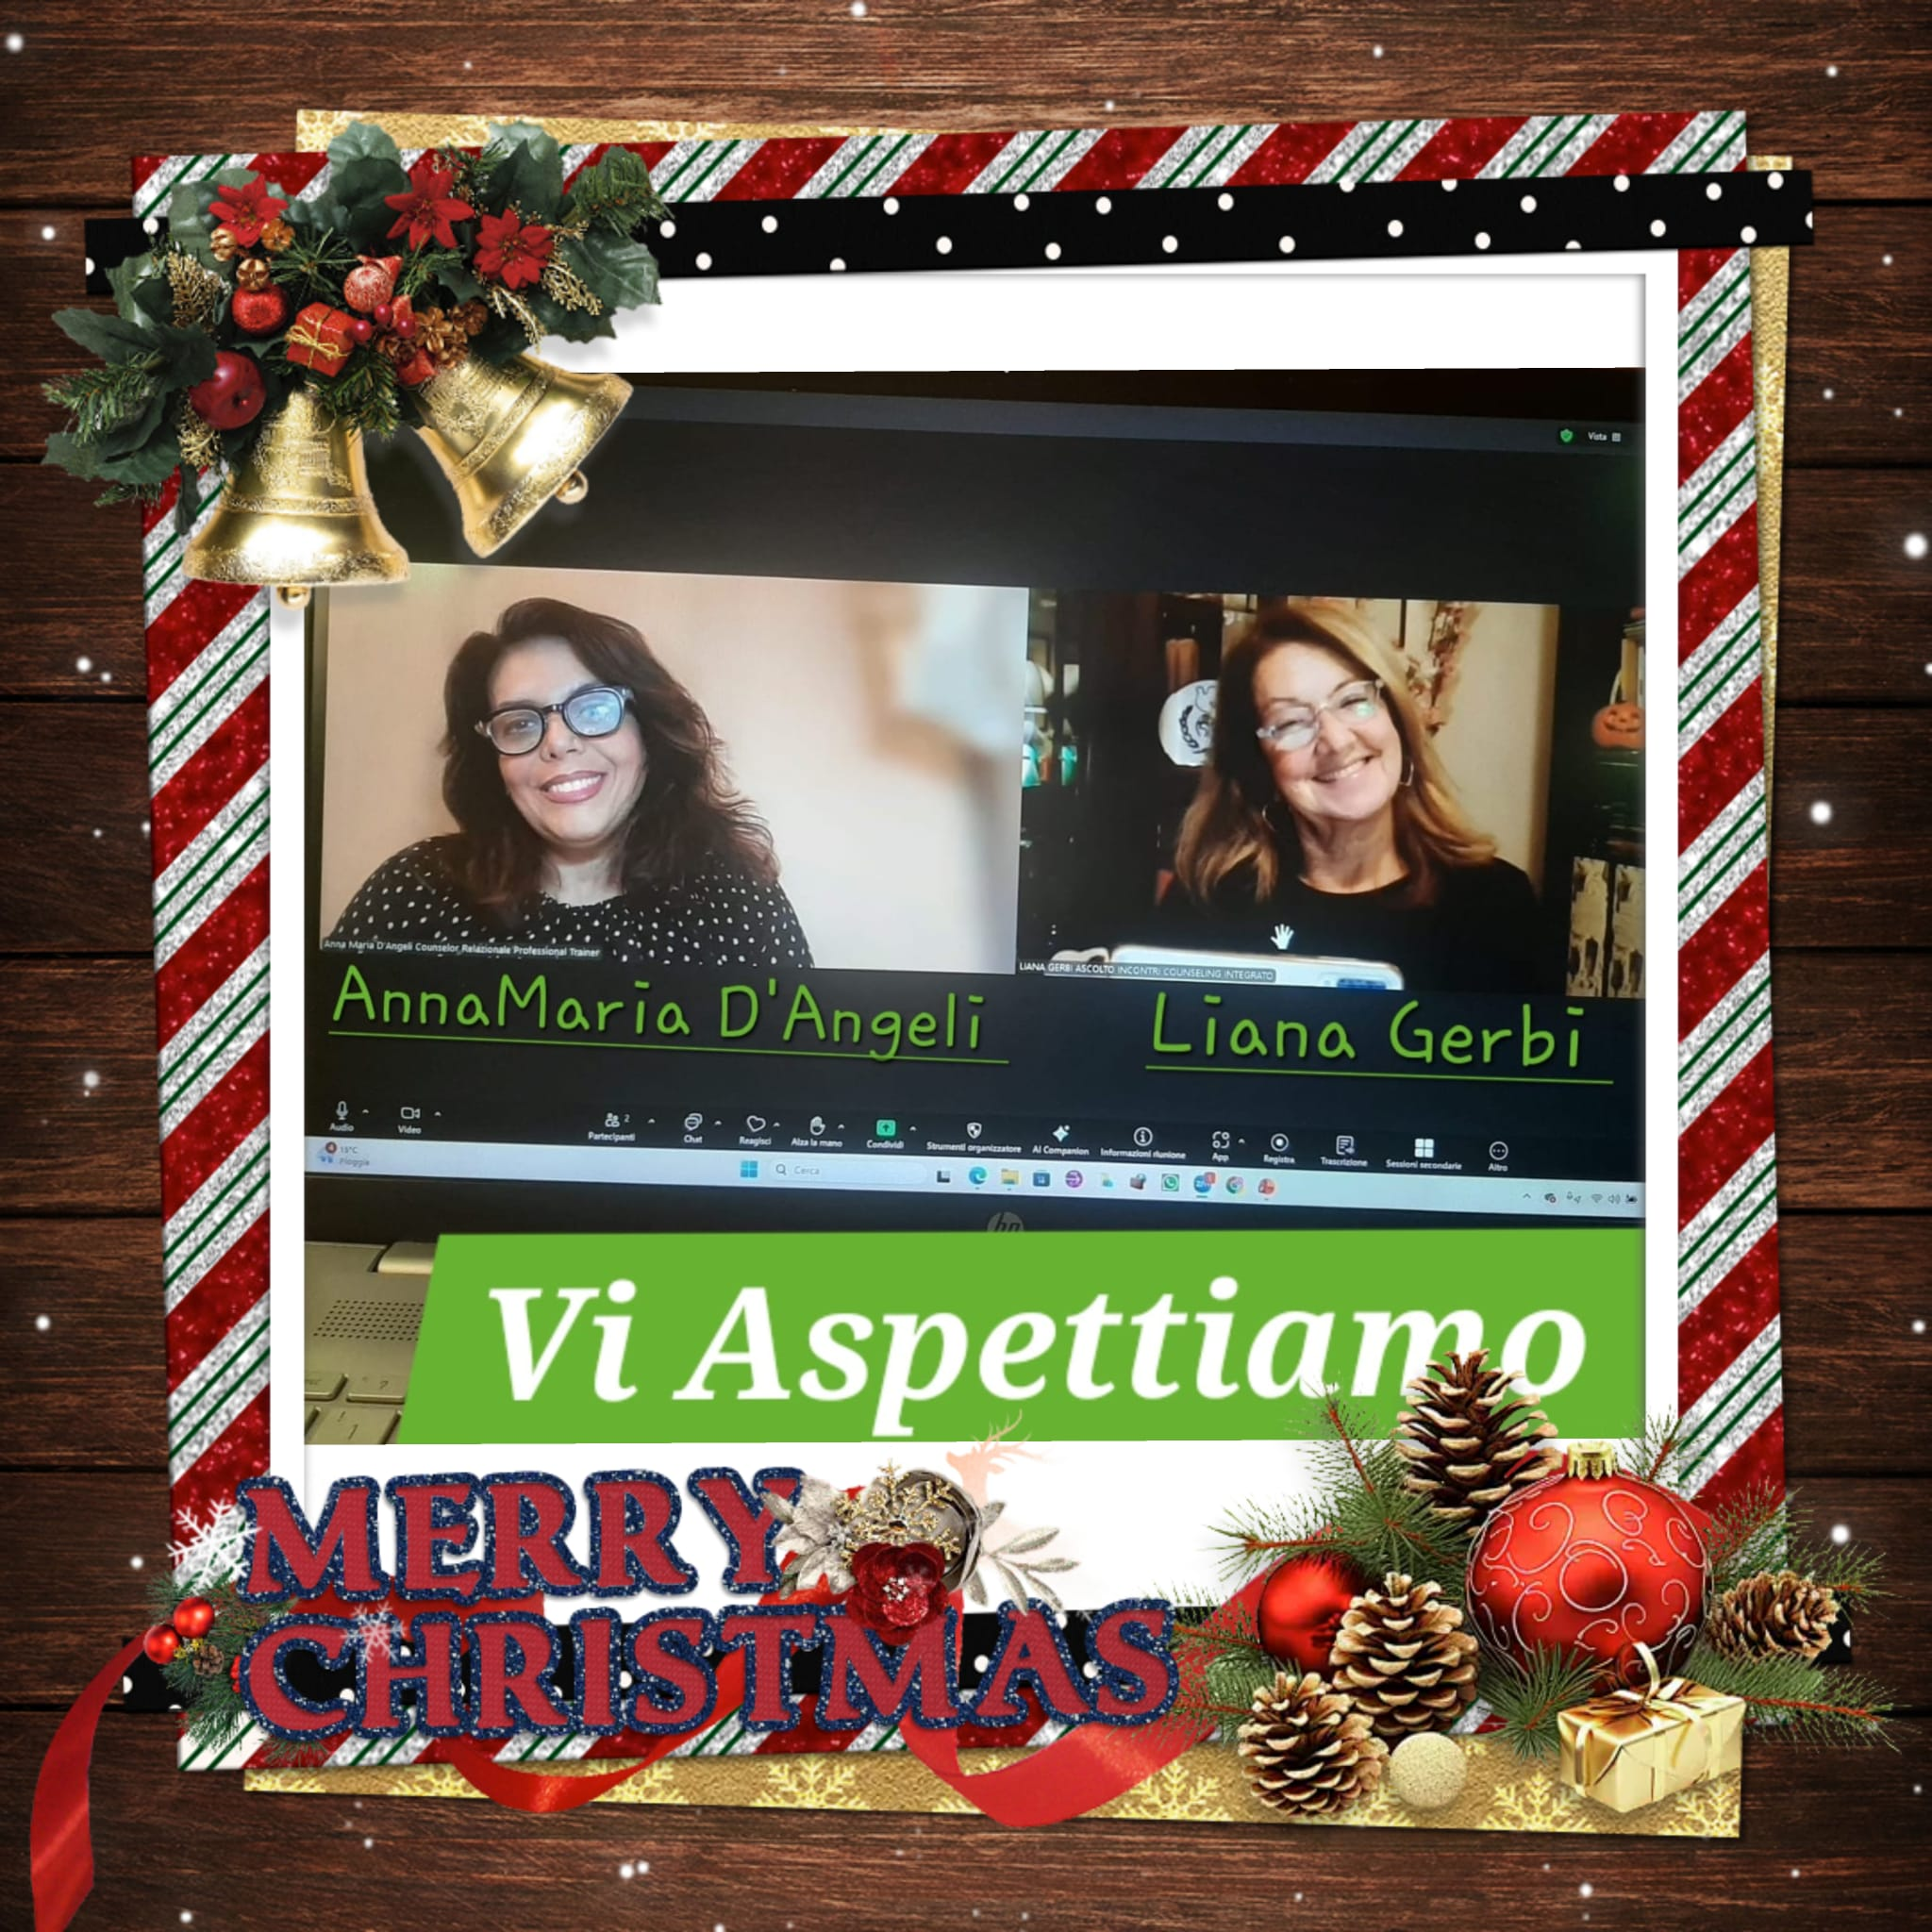
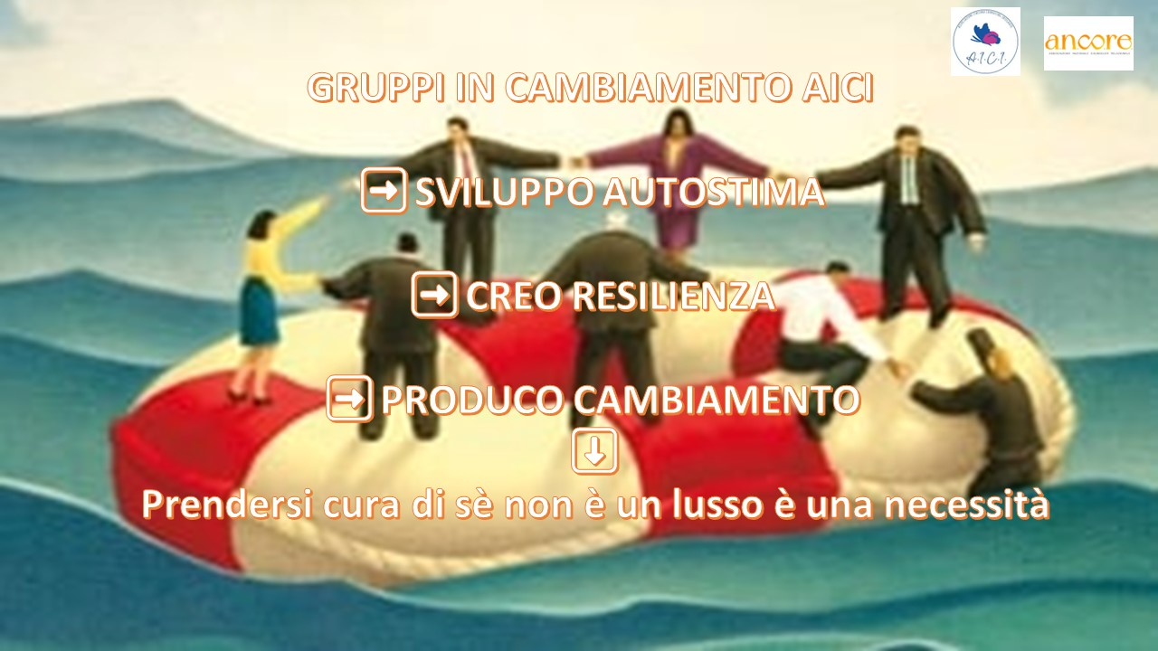
INCONTRO MONOTEMATICO ON LINE GIOVEDI 18 DICEMBRE
ORE 20.30 22.30
CAMBIAMENTO E FIDUCIA
Natale: istruzioni per l’uso
Prendi tempo per raccogliere il passato
in modo che sarai in grado di imparare dalla tua esperienza e investirla nel futuro.
(Jim Rohn)

Slide 2


2026
ORE 20-22.30
INCONTRI DI GIOVEDI SERA
A Tema TRIMESTRALI DA GENNAIO A DICEMBRE 2026
INCONTRI MENSILI
DA FEBBRAIO A GIUGNO
DA OTTOBRE A DICEMBRE 2026
DI LUNEDI SERA
INCONTRI ON LINE
GENNAIO - FEBBRAIO 2026
NUOVA EDIZIONE APRILE 2026
5 INCONTRI ON LINE
DI GIOVEDI SERA
INCONTRI
DI SABATO MATTINA
ORE 10 .12.30

Slide 3

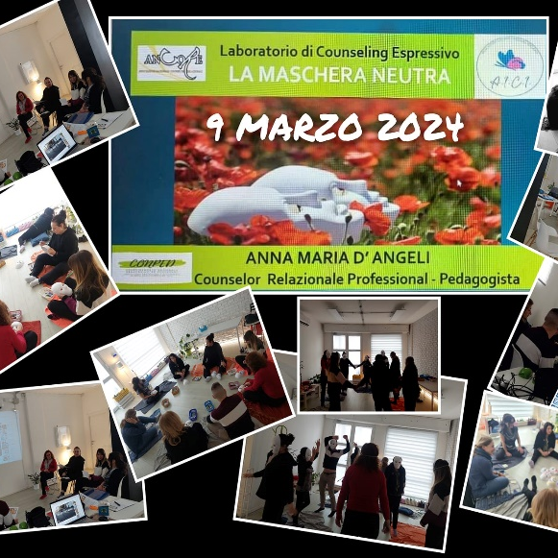
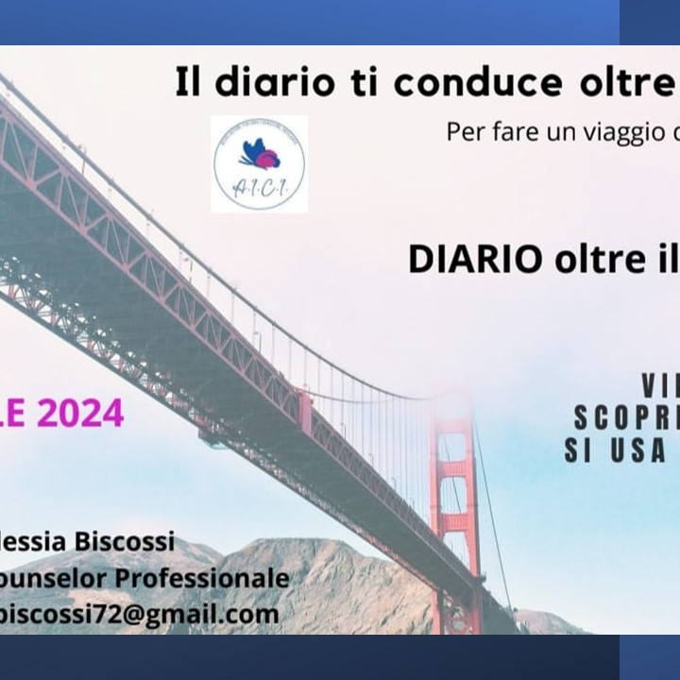
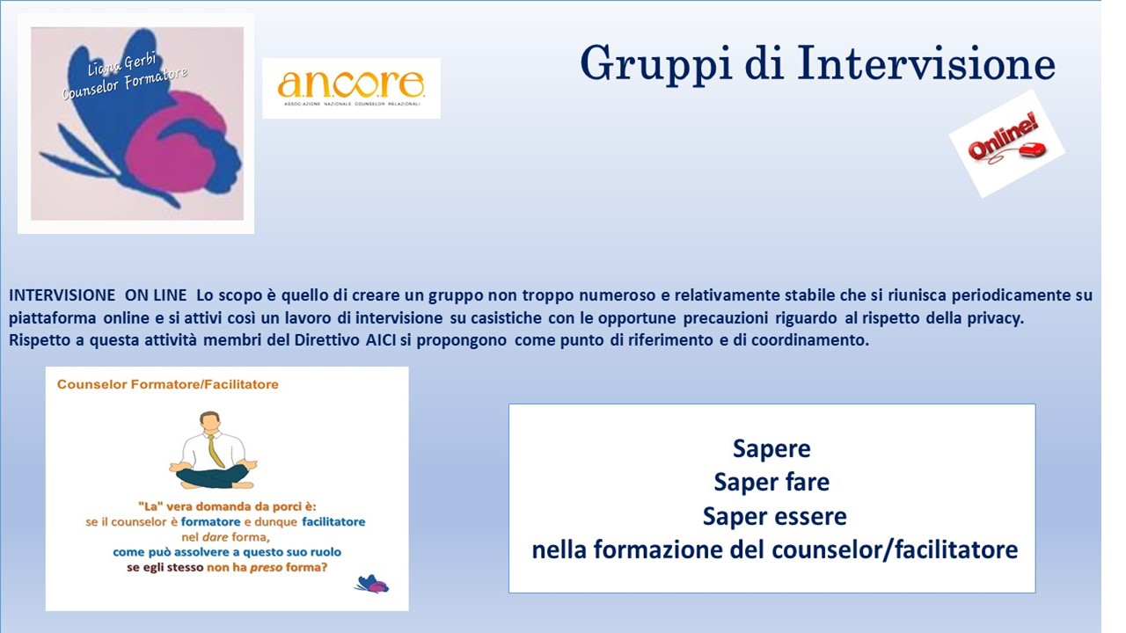

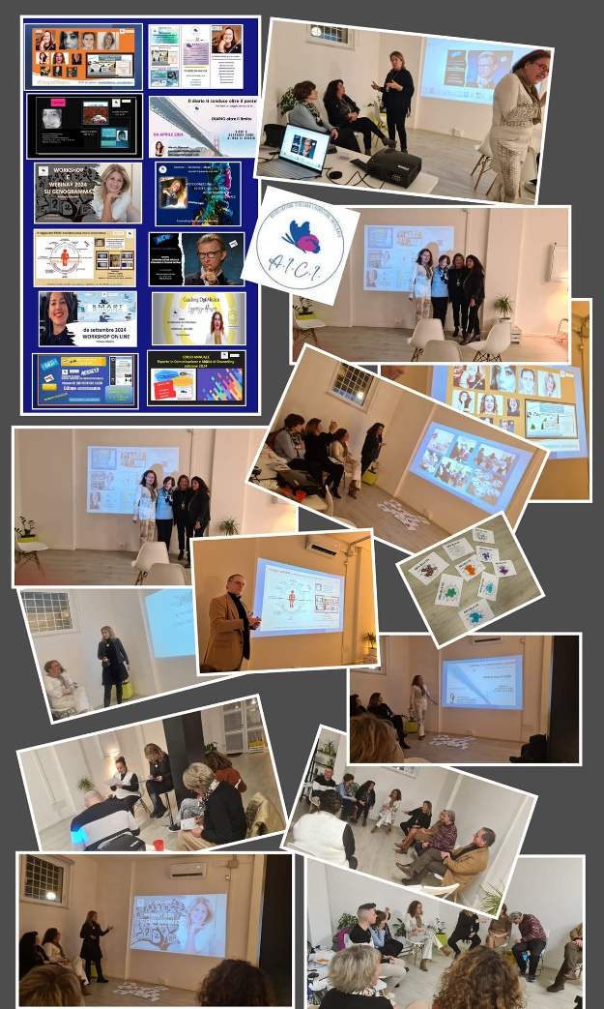
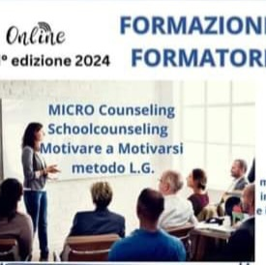
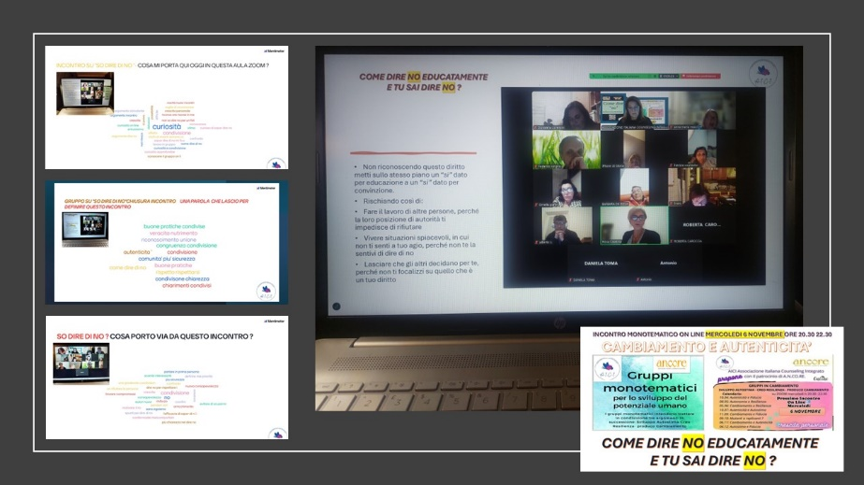
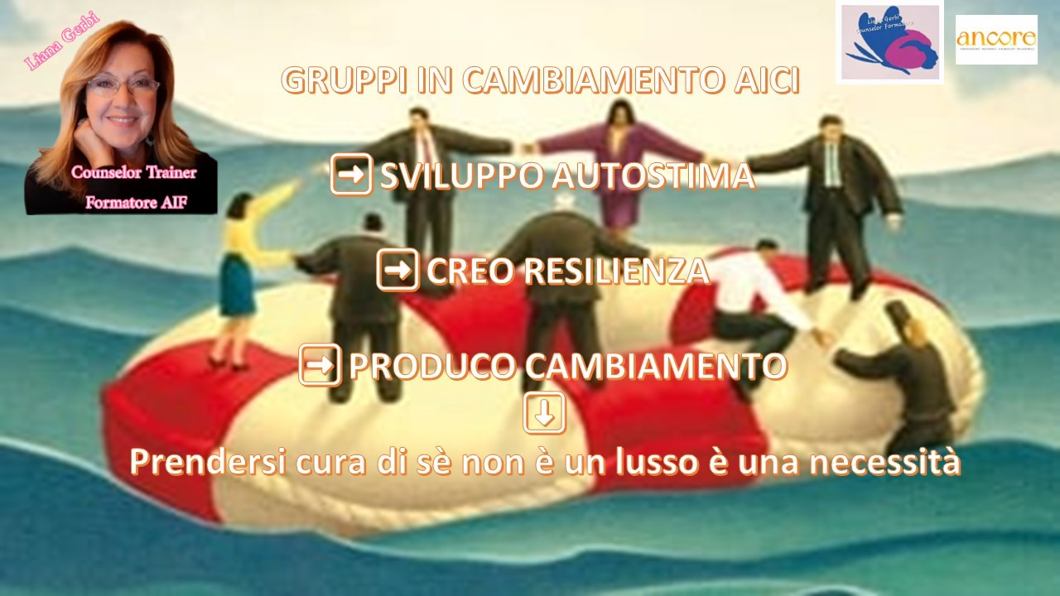
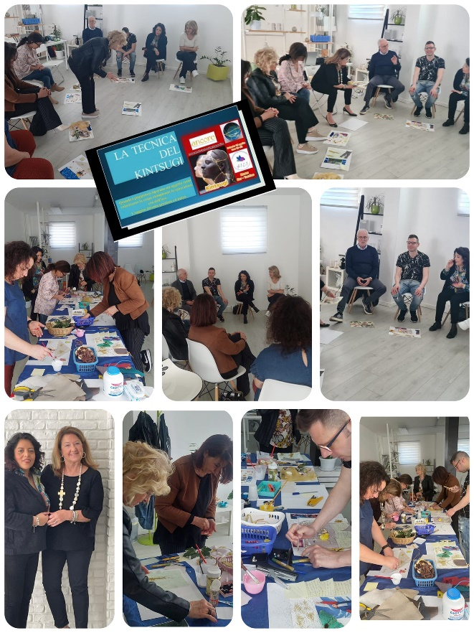

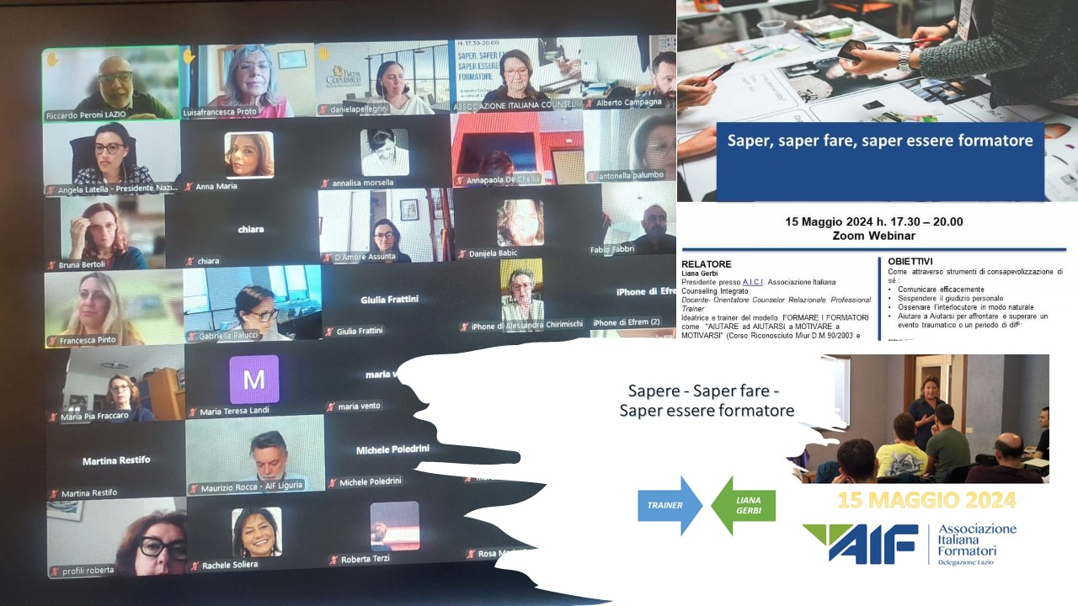

Slide 4
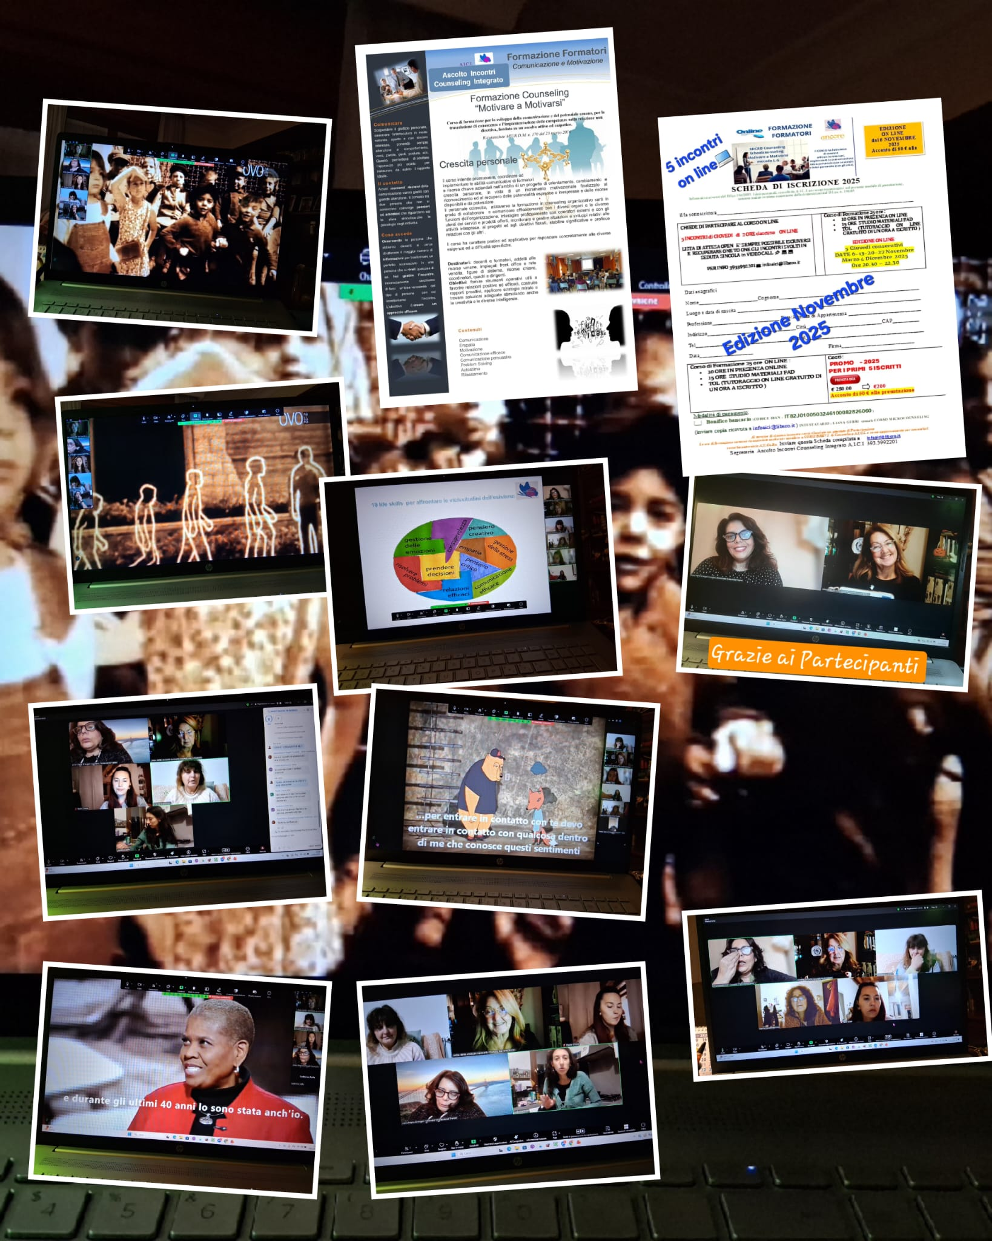
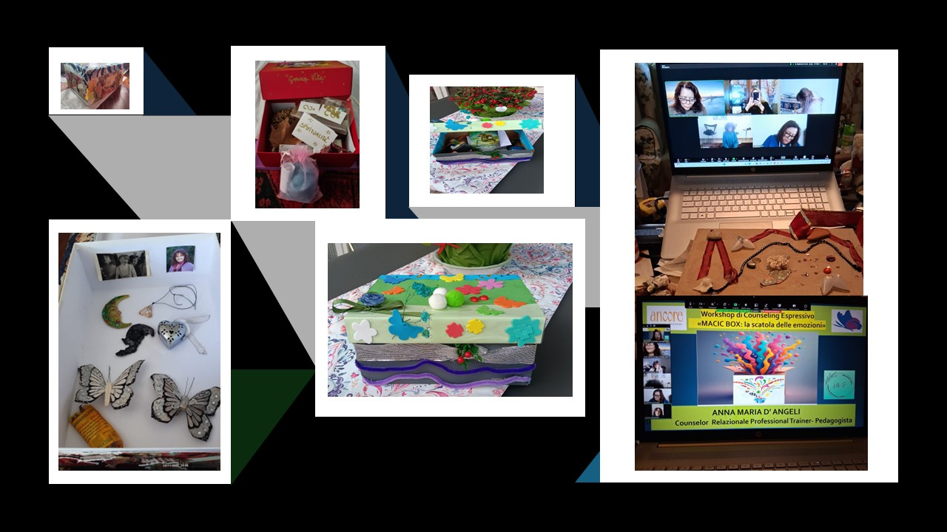
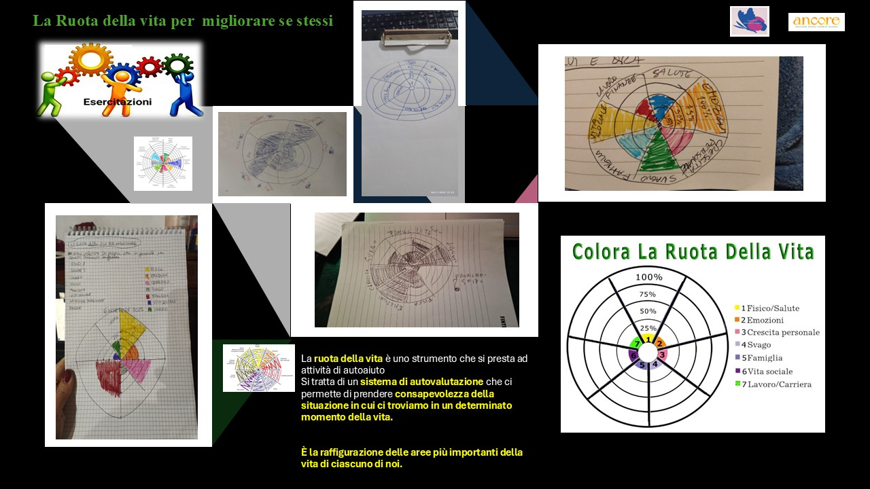

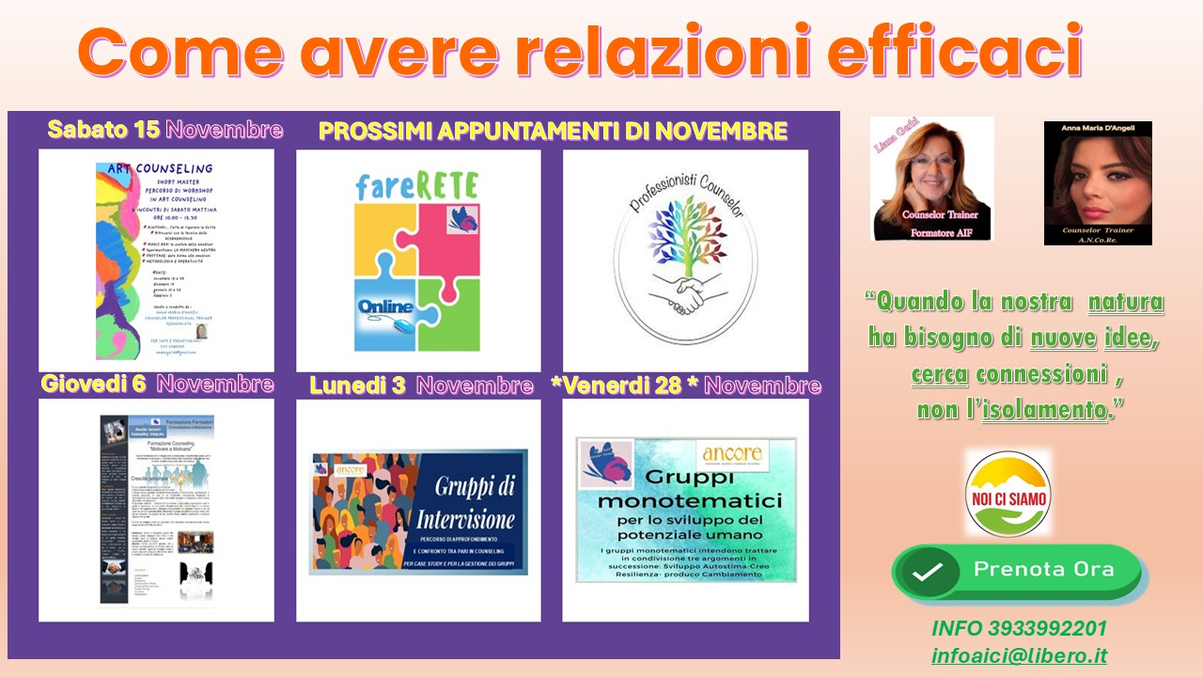
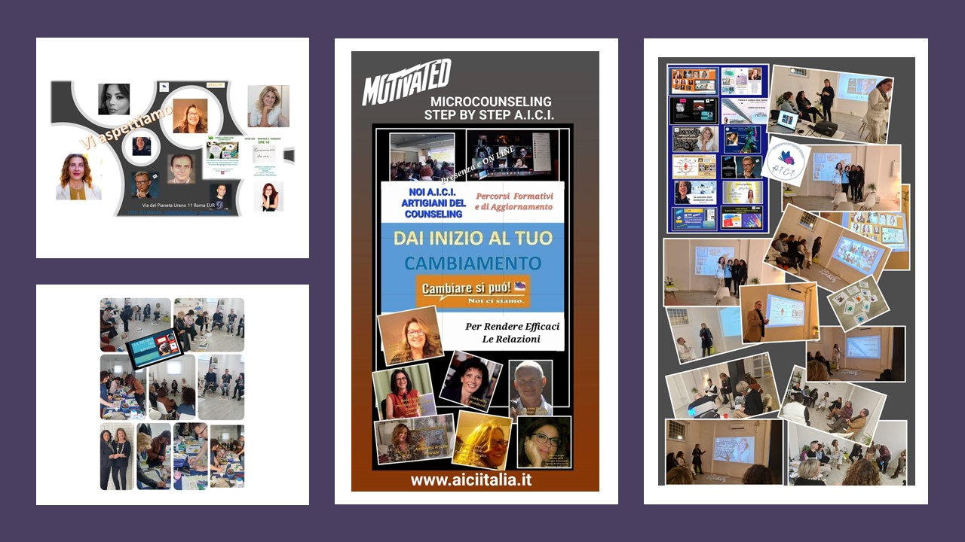
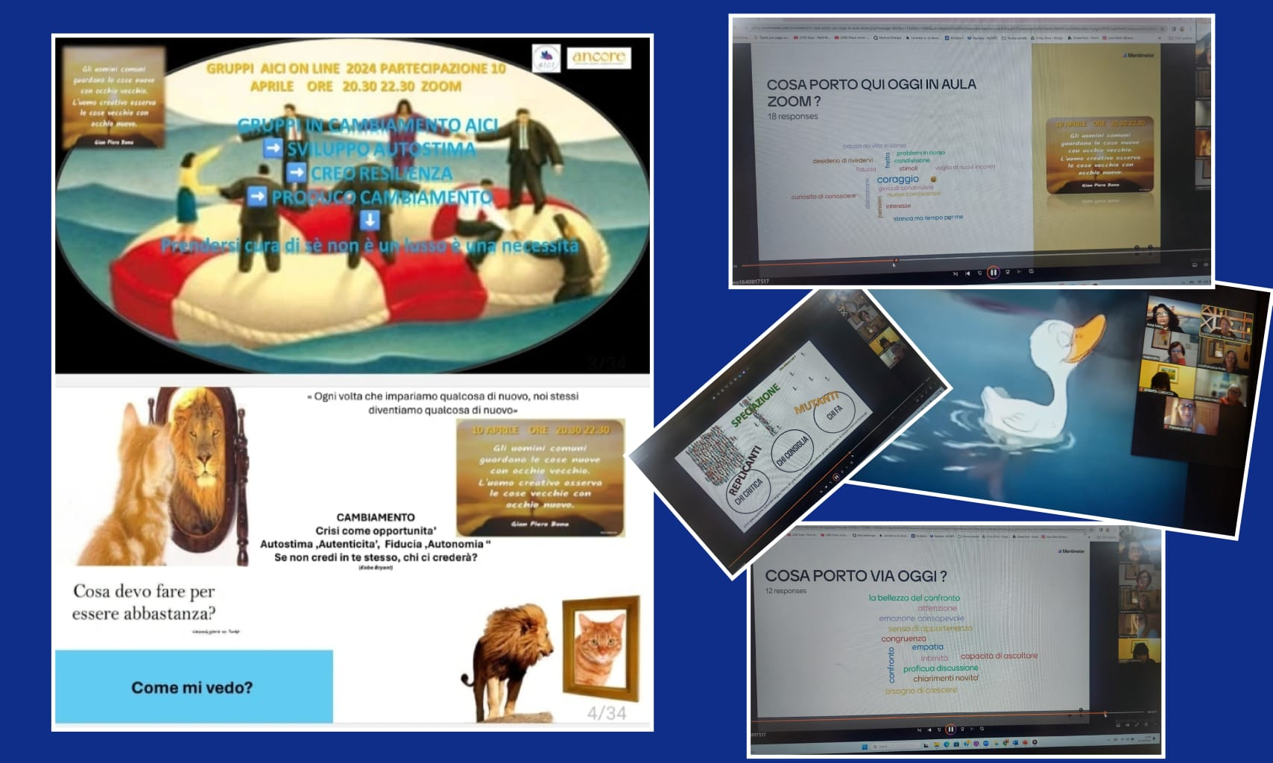
IN PRESENZA

Slide 5
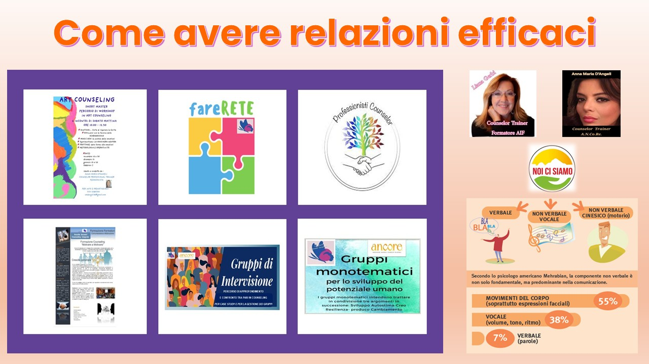

Slide 6
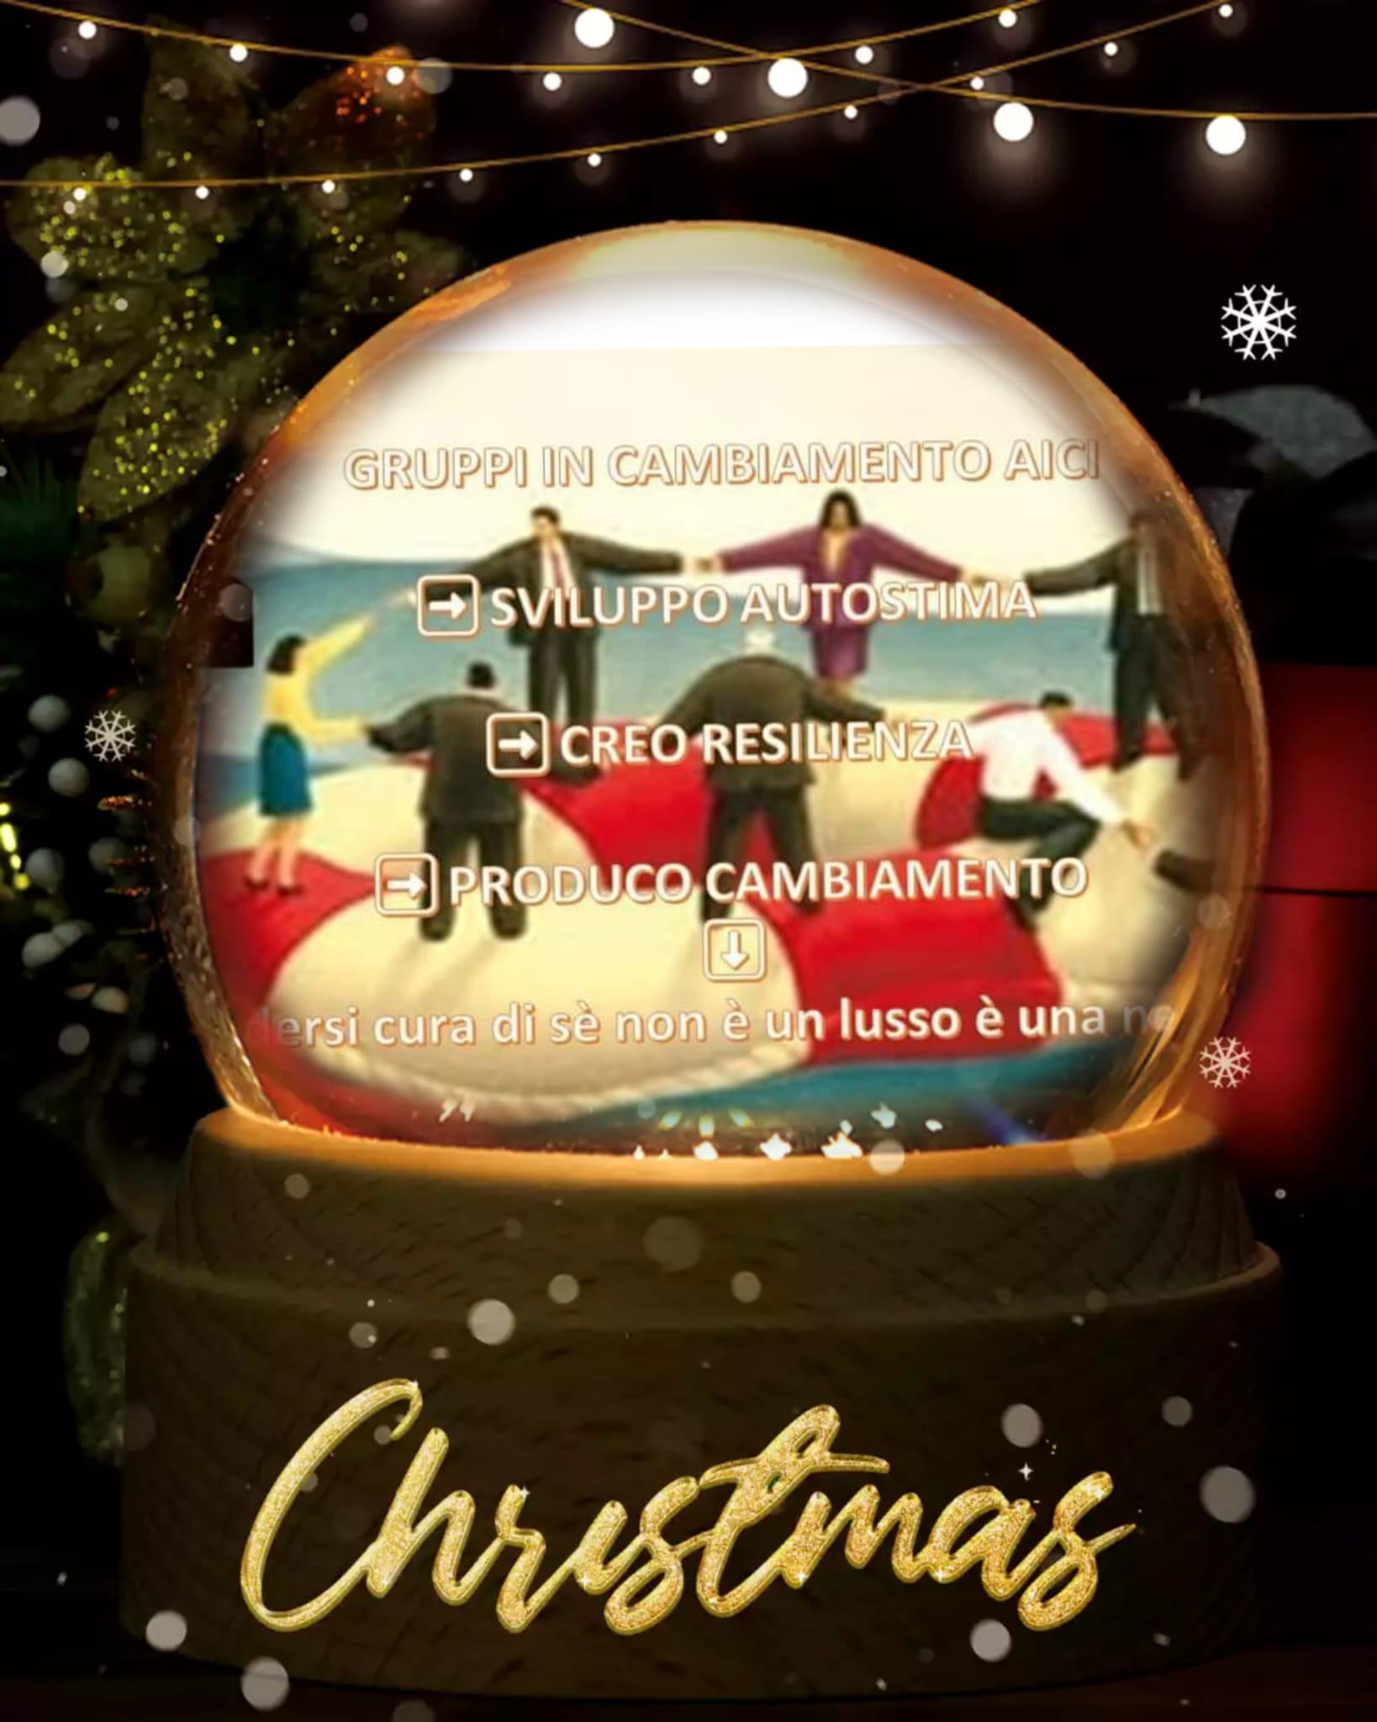

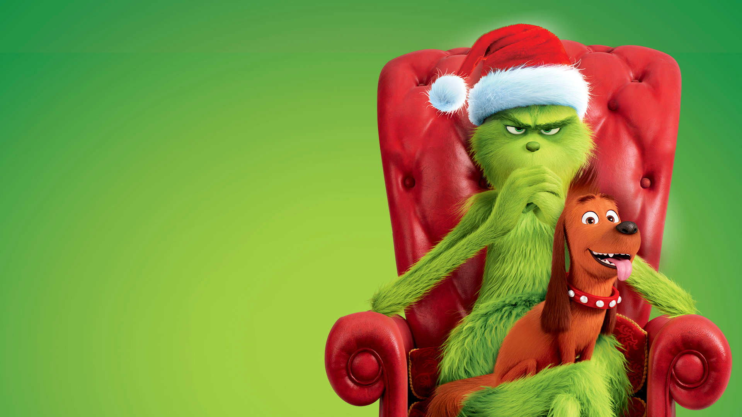

Breve incontro pre natalizio per sopravvivere alle feste!
INCONTRO MONOTEMATICO ON LINE GIOVEDI
18 DICEMBRE ORE 20.30 22.30
Natale: istruzioni per l’uso
COSA PENSI DEL NATALE ?
Con le feste di Natale aumenta il carico di emozioni, di aspettative, di ricordi e,
per qualcuno, subentra tanta nostalgia.
Ci proiettiamo al passato, a quando eravamo noi ad attendere con entusiasmo lo scoccare della mezzanotte per scartare i nostri regali!
CONFERMA LA TUA PRESENZA
3933992201 infoaici@libero.it

Slide 7
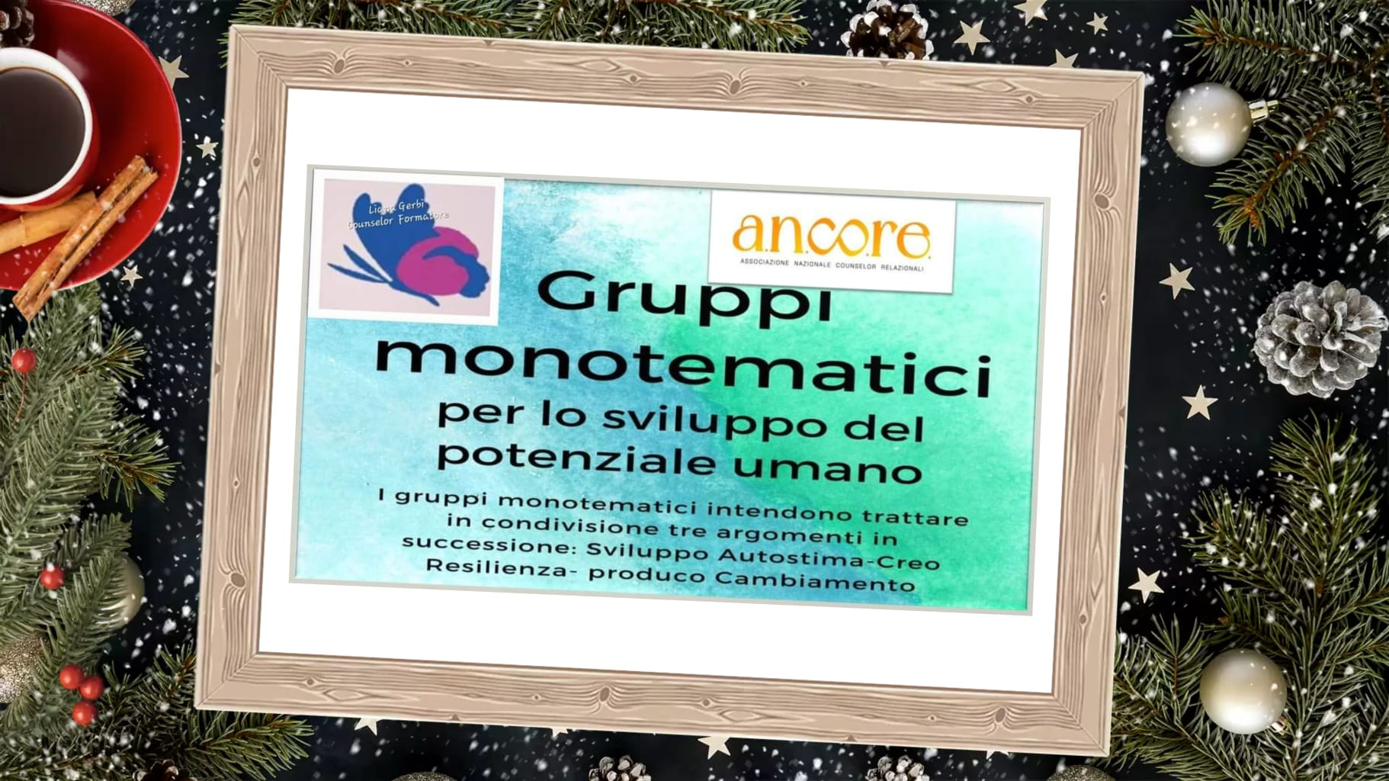
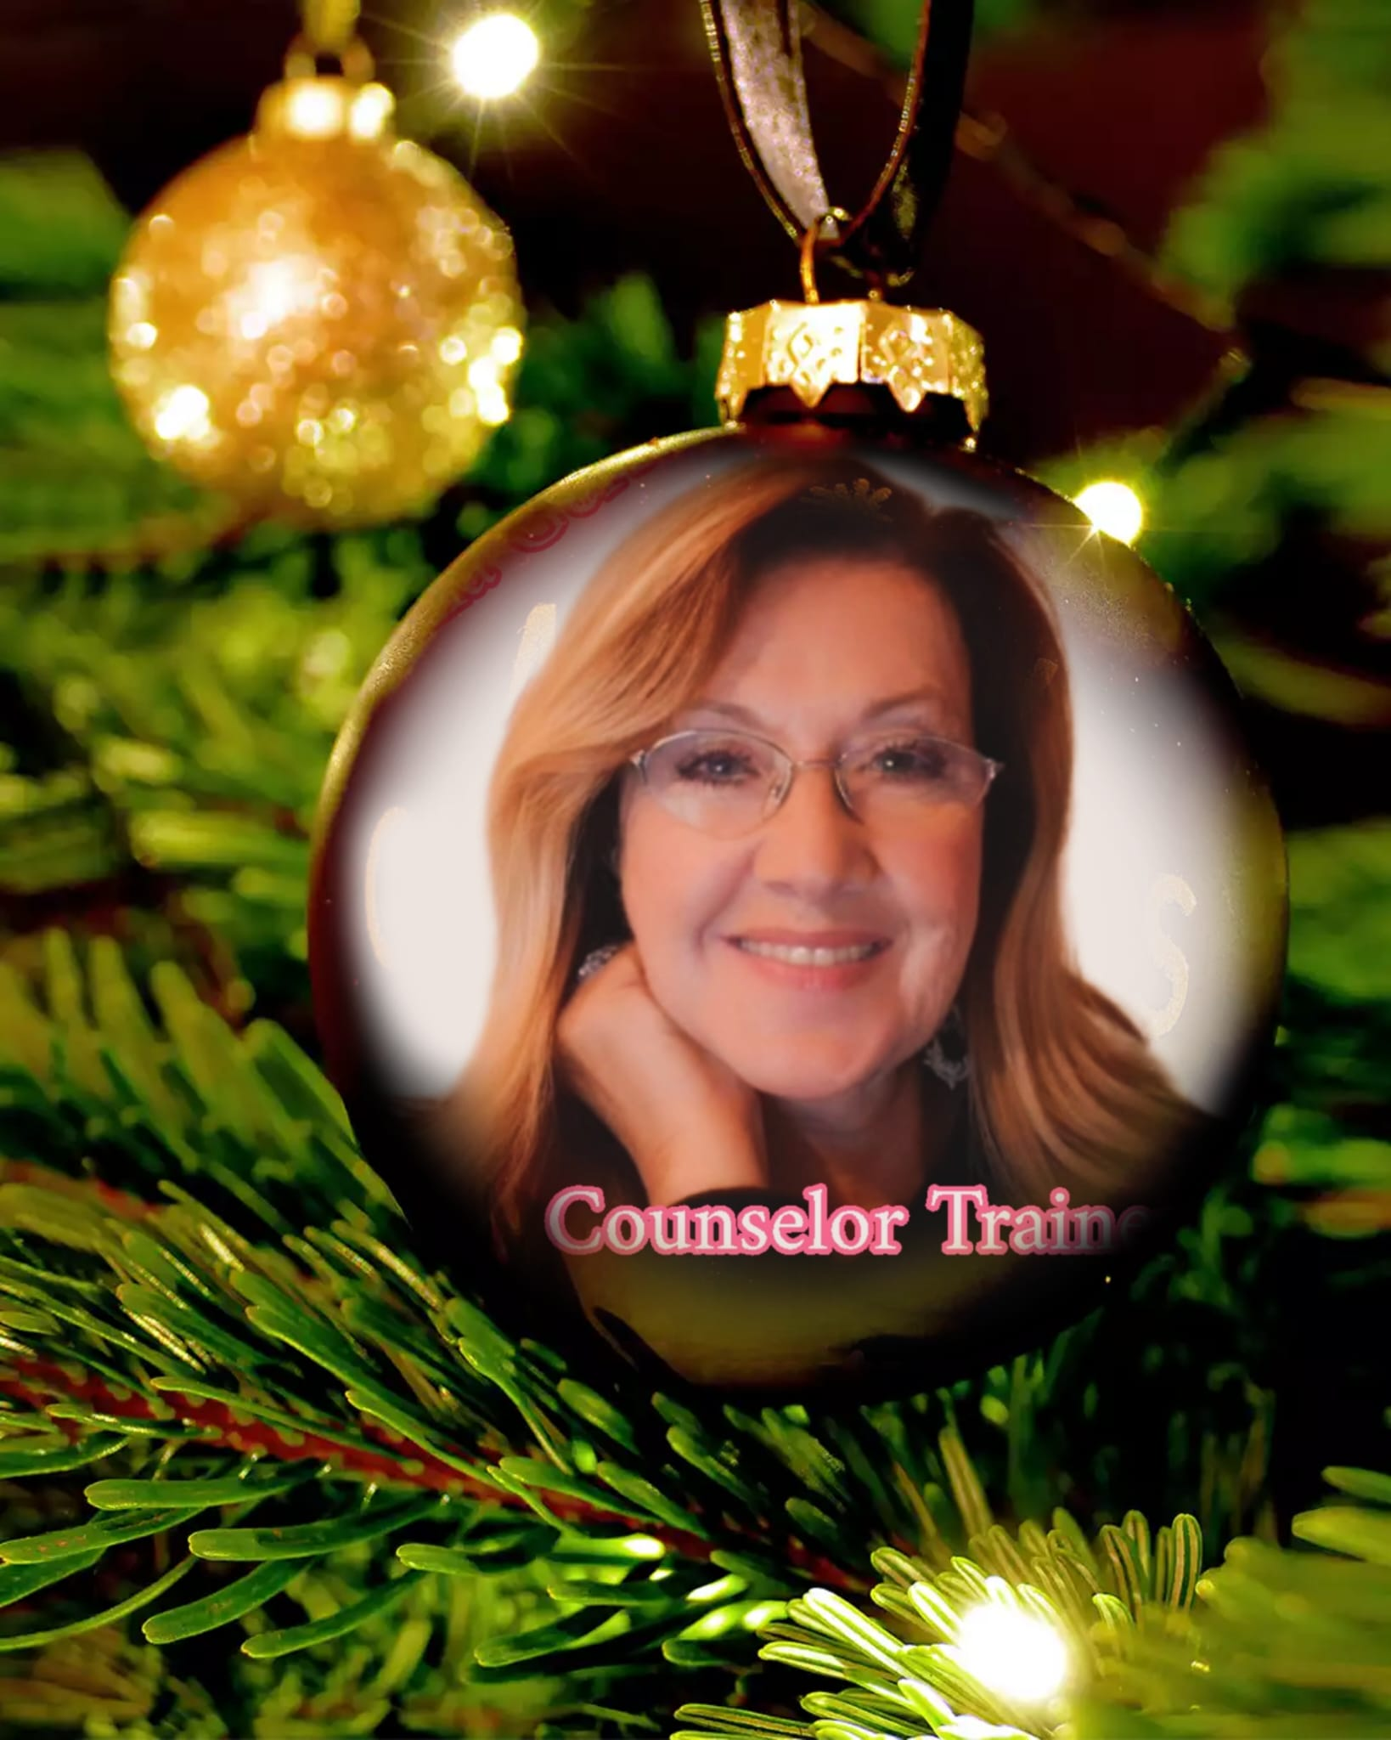
Natale: istruzioni per l’uso
Breve incontro pre natalizio per sopravvivere alle feste!
18 DICEMBRE 2024 20.30 22.30
CONFERMA LA TUA PRESENZA
3933992201 infoaici@libero.it

Slide 8

Breve incontro pre natalizio per sopravvivere alle feste!
Natale: istruzioni per l’uso
Con le feste di Natale aumenta il carico di emozioni, di aspettative, di ricordi e,
per qualcuno, subentra tanta nostalgia.
Ci proiettiamo al passato, a quando eravamo noi ad attendere con entusiasmo lo scoccare della mezzanotte per scartare i nostri regali!
COSA PENSI DEL NATALE ?
COSA PORTI QUI IN AULA ZOOM STASERA

Slide 9

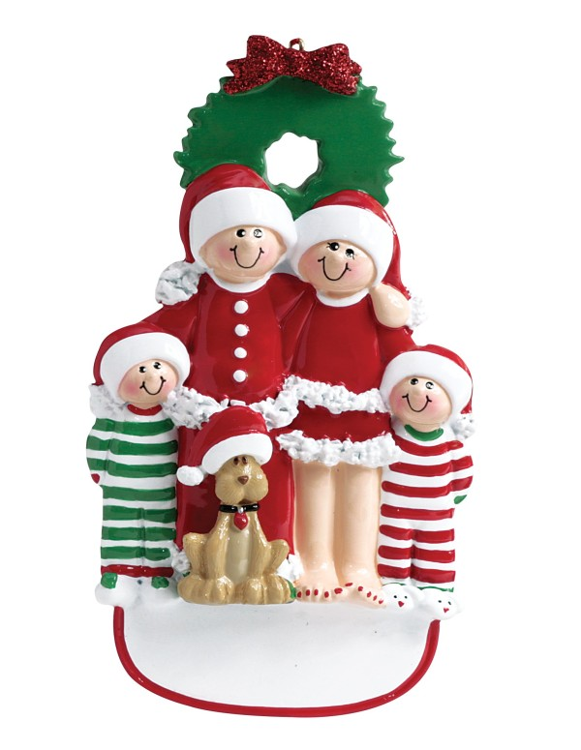
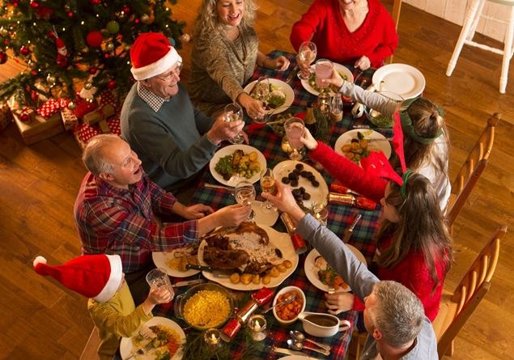
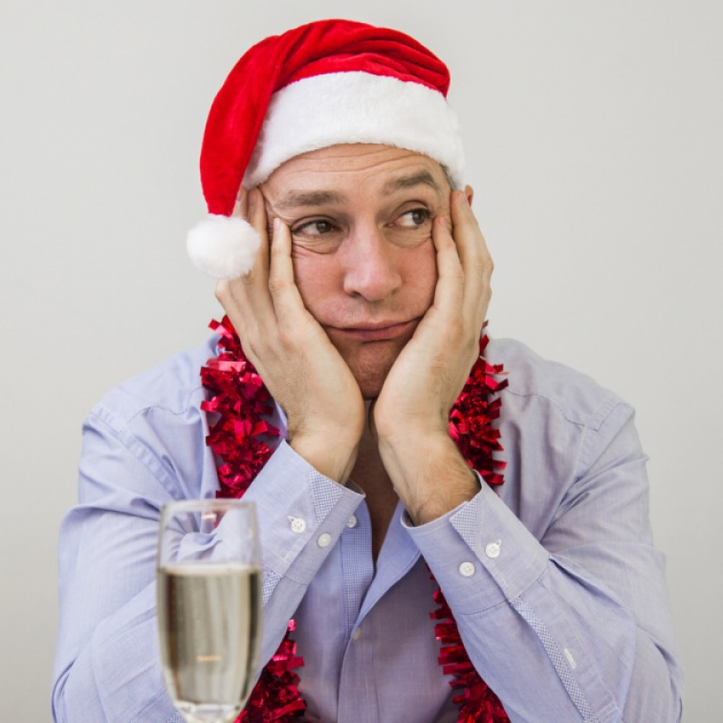
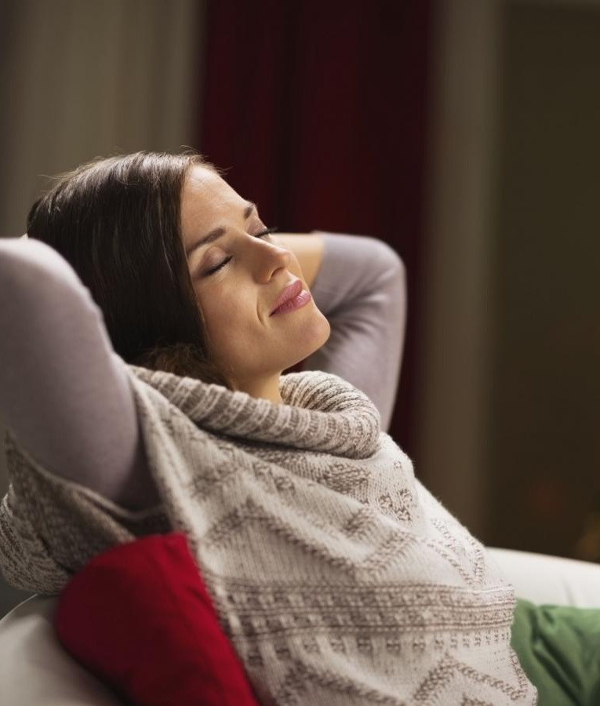
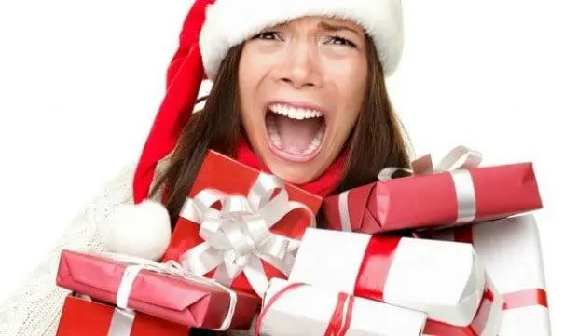
Natale: istruzioni per l’uso
COSA PENSI DEL NATALE ?
COSA PORTI QUI STASERA

Slide 10
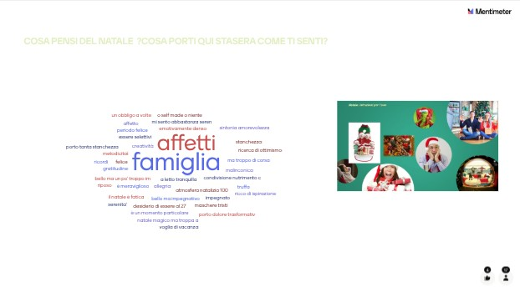

Slide 11


Natale: istruzioni per l’uso
Perchè il Natale è un vortice di luci incantevoli, sorrisi brillanti e un’atmosfera carica di magia.
Invece oltre la brillantezza degli addobbi e l’entusiasmo contagioso, si nasconde un mondo di emozioni contrastanti.
Immagina: oscurità e luce, tradizione e introspezione, gioia e malinconia, tutto intrecciato in un singolo periodo dell’anno.
Ma c’è molto di più, dietro il Natale, di quanto la pubblicità voglia farci credere.
Le emozioni che affiorano in queste festività, spesso trascurate o neglette, meritano di essere esplorate e accolte senza giudizio.

Slide 12
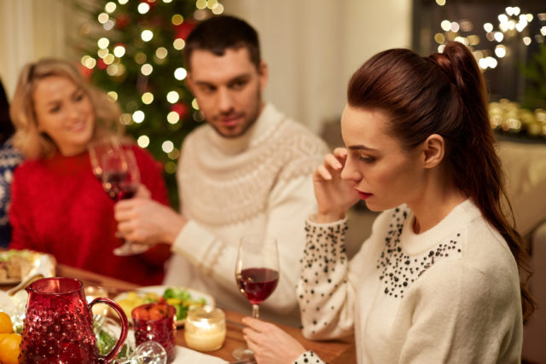
Natale: istruzioni per l’uso
Durante il Natale, emergono molte sfumature delle nostre emozioni e interazioni umane.
È come se fosse un punto d’incontro di dualità eternamente congiunte ma separate: l’oscurità della notte e la luminosità della coscienza.
Tuttavia, non tutti vivono il Natale nello stesso modo.
Mentre alcuni adorano passare il tempo con la famiglia, altri si trovano a fronteggiare la festività con parenti con cui non hanno nulla in comune e che raramente vedono.

Slide 13
Natale: istruzioni per l’uso
Ci sono persone che adorano il Natale, mentre altre potrebbero sentirsi più simili al Grinch, desiderando chiudere gli occhi il 23 dicembre e aprirli solo il 7 gennaio
Siamo sicuri che il Natale sia la festa più bella che ci sia?
Sempre più spesso che questo momento si trasforma in un periodo difficile, evocando sentimenti di rabbia, depressione, ansia e inadeguatezza.
“Sindrome del Grinch”, la depressione natalizia e il cosiddetto Christmas Blues,
Le preferenze personali, durante queste festività, dipendono da molteplici fattori e non è semplice fare generalizzazioni.
E’ importante liberarsi dall’idea preconcetta che, durante il Natale, tutti debbano essere felici e che, se così non fosse, ciò rappresenti un fallimento.
Dobbiamo invece impegnarci nell’accettare il nostro stato d’animo e cercare di adattarci alla situazione nel modo più sano possibile.
https://www.youtube.com/watch?v=7g7ODDlhPQ0
https://www.youtube.com/watch?v=V7QzVLlLDu4
https://www.youtube.com/watch?v=KiYbFDZ0Obs ok

Slide 14
Torto o ragione? Giusto o sbagliato?
Non si tratta di avere ragione o torto, né di essere giusti o sbagliati. Si tratta piuttosto di possedere la capacità di sedersi al centro della nostra vita e osservare con coraggio ciò che accade dentro di noi. Se il nostro modo di percepire il Natale differisce dalla narrazione comune fatta di luci, auguri, doni e momenti conviviali, possiamo accettarlo. Per alcuni di noi, questa festività potrebbe essere come una fetta di panettone non proprio digeribile.
Dare voce alle nostre emozioni è fondamentale, sia per comprendere meglio noi stessi che per permettere agli altri di fare lo stesso. Ogni emozione, senza distinzione, merita di essere ascoltata, rispettata e accolta senza giudizio.
Le festività portano anche momenti in cui persino alzarsi dal letto o dal divano sembra un’impresa titanica. Non si tratta di pigrizia o di un bisogno di relax prolungato, ma di un senso di stanchezza pervasivo. Chi si è mai trovato in questa situazione potrebbe aver sperimentato una condizione particolare: il SAD, il Disordine Affettivo Stagionale. Un disturbo abbastanza comune legato ai cambiamenti stagionali che colpisce l’umore.
Natale: istruzioni per l’uso

Slide 15
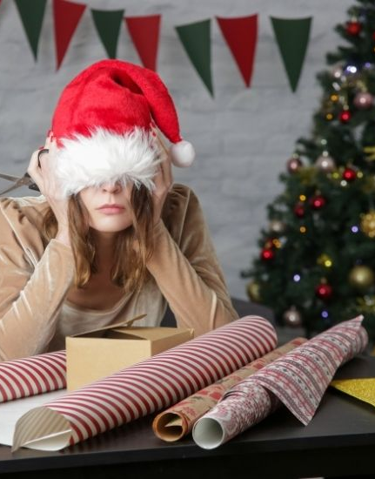
Natale: istruzioni per l’uso
Natale e ansia
Mentre per molti, il Natale è sinonimo di gioia e celebrazione, per altri è un momento di timore o ansia, un tipo di stress sociale legato alle aspettative.
Quest’ansia non compare improvvisamente nella notte della vigilia, ma si insinua nelle settimane precedenti, scatenata da una serie di obblighi e impegni che accompagnano le festività.
Le cause di questa ansia possono essere varie e spesso complesse.
Lo stress nel trovare il regalo perfetto, le continue domande su come sarà organizzato il Natale o cosa fare a Capodanno possono contribuire al senso di pressione.
Le tensioni familiari diventano un’altra fonte di stress, così come l’avvicinarsi della fine dell’anno lavorativo.

Slide 16

Natale: istruzioni per l’uso
Le radici profonde di queste emozioni
Tutte queste sensazioni ed emozioni non propriamente legate al concetto edulcorato di Natale possono avere anche radici profonde, intrecciandosi con esperienze e dinamiche familiari che plasmano la nostra visione del Natale.
Secondo Bowlby, i Modelli Operativi Interni che sviluppiamo derivano dalle esperienze della nostra prima infanzia.
Alcuni di noi conservano ricordi affettivamente caldi legati al Natale, momenti caratterizzati dalla presenza costante e amorevole delle figure di riferimento.
Queste esperienze hanno contribuito a creare un legame positivo con le festività.
Al contrario, altri potrebbero aver vissuto un Natale contraddistinto dall’assenza o dall’inaccessibilità delle figure di attaccamento, generando un senso di vuoto o di mancanza di accoglienza durante un periodo tradizionalmente associato alla riunione familiare.

Slide 17
Natale: istruzioni per l’uso
In molte famiglie, si verifica una trasmissione transgenerazionale di valori, credenze e atteggiamenti, compreso un certo distacco verso il Natale.
Le riunioni familiari diventano percepite come formalità imposte piuttosto che come momenti di condivisione e unione.
Queste dinamiche possono trasformare un momento di gioia in uno di elettricità e ansia, creando ricordi emotivamente freddi legati alle festività che si consolidano nel tempo, a meno che non intervenga qualcosa o qualcuno in grado di modificarli positivamente.
Ecco quindi spiegato perchè tristezza e nostalgia occupano uno spazio particolare in questo periodo.
Il Natale riporta alla mente le persone care che non sono più con noi, rievocando con forza e intensità i ricordi di momenti trascorsi insieme.
E non bisogna dimenticare chi si trova da solo durante queste festività, per scelta o per circostanze, a causa di complicazioni familiari o di perdite significative.
Tutte queste sfaccettature emergono durante il periodo natalizio e diventano difficili da ignorare.

Slide 18

Natale: istruzioni per l’uso
Indipendentemente da tutto c’è sempre un modo per allenare la mente e non il lamento anche in questo periodo.
Prendi carta e penna e segnati questi 5 aspetti come un esercizio mentale da praticare nelle prossime settimane.
1. Semplicità e cura di sé: riorientiamoci verso la semplicità, accettando l’imperfezione. Piccoli gesti possono rendere il Natale più autentico: addobbi minimalisti, pranzi intimi, gesti sinceri. Iniziamo con il sonno: un riposo di qualità sostiene il benessere fisico e mentale, aiutando a prendere decisioni più consapevoli.
2. Affrontare le emozioni: troviamo il coraggio di confrontarci con il dolore, le insoddisfazioni e le parti di noi meno confortevoli. Facciamo i conti con ciò che sentiamo di dover fare e ciò che vogliamo fare, per prendere decisioni più consapevoli.
3. Ascolto e ricordo: diamo spazio ai desideri e alle mancanze, ascoltiamo i bisogni e onoriamo i ricordi di chi non è più con noi. Organizziamo gli impegni che accettiamo consapevolmente, prendendo il controllo del nostro tempo.
4. Relativizzare: impariamo a dare alle cose l’importanza adeguata, soprattutto se il Natale ci genera emozioni negative. Valutiamo un cambiamento e focalizziamoci su nuovi obiettivi per migliorare la nostra situazione emotiva.
5. Chiedere supporto professionale: non è segno di debolezza, ma di coraggio. Se il peso delle festività diventa opprimente, chiedere aiuto a un professionista può fornire strumenti preziosi per affrontare queste sfide emotive.
Ciascuno di questi punti rappresenta un passo verso una prospettiva più positiva e consapevole durante il periodo natalizio.
Inizia con piccoli passi, concedendoti momenti di riflessione, concentrandoti su ciò che è davvero importante per te.

Slide 19
Natale: istruzioni per l’uso
Per festeggiare il Natale, vi proponiamo una indagine a tema che prende come soggetto uno dei simboli più usati a Natale: le decorazioni dell’albero!
Basta scegliere una delle palline che seguono per scoprire con che spirito vivrai il Natale perché… ammettiamolo, non tutti affrontano con gioia questa festa.
Questa indagine sfrutta il simbolismo e disparate teorie, tuttavia è bene chiarire che hanno solo scopo ludico e non possono sostituirsi a qualsivoglia analisi psicologica del soggetto.
Queste valutazioni, anche se elaborate secondo criteri statistici e rimarcando teorie che hanno solo carattere di curiosità e intrattenimento.
Note da Psicoadvisor

Slide 20
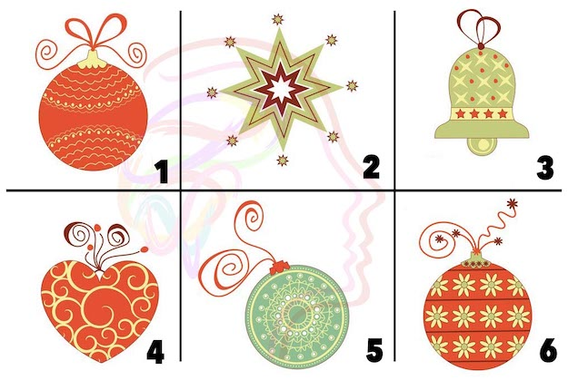

Slide 21
Guarda la foto e scegli la decorazione che più ti piace e che adotteresti per il tuo albero di Natale.

Slide 22
1) NATALE PER VOI È UNA SCATOLA DI RICORDI
Potreste apparire come persone fredde e distaccate, disinteressate ai festeggiamenti…. il classico Grinch del Natale, insomma per niente coinvolte dall’atmosfera natalizia. In realtà, questa aurea anti-natalizia che vi circonda è solo apparenza, per voi il Natale è come una scatola di ricordi. Una scatola in cui le mancanze e le ferite del passato si fanno sentire in modo amplificato… ecco perché fate appello a un velo di distacco emotivo.

Slide 23
2) I FORZATI DELLE FESTE
Fosse per voi, fareste volentieri a meno delle festività natalizie. Ciò che ci scoccia sono soprattutto i rituali: riunirvi con parenti con cui non si ha niente da condividere, l’obbligo del regalo anche all’ultimo arrivato, la farsa del “tutti più buoni”… Credete che ormai i veri valori sono passati in secondo piano per lasciare spazio a una festa fatta di eccessivo consumismo. Ormai il Natale è diventato un business, altro che giorno di Rinascita. Il vostro sogno è: prendere l’aereo e rientrare a feste concluse!

Slide 24
3) W IL NATALE!
Non riuscite nemmeno a immaginare un calendario senza questa festa. Lo attendete con entusiasmo tanto che, nell’attesa del gran giorno: addobbate la casa, cercate nuove ricette, comprate in tempo dolci e vini squisiti da condividere con le persone a voi più care.
Tutti sono i benvenuti: amici, parenti, vicini di casa, sconosciuti… Riuscite a creare un’atmosfera di allegria dove più si è, meglio è! Perché, per voi, il Natale ha un potere vero: tutto, in questa giornata, diventa possibile, proprio come nelle favole e il Natale è la favola più bella!

Slide 25
4) NATALE IN FAMIGLIA
Associate il Natale ai valori più tradizionali del termine: amate stare in famiglia e godere dell’affetto dei vostri cari. In fondo lo dice anche quel famoso proverbio: Natale con i tuoi…. Guai a trascorrere questa giornata con persone sconosciuti. Più che mai volete trascorrere il Natale con le persone che più amate.
pubblicità
Vi piace cucinare e dedicare tempo e attenzioni ai vostri cari. Alla fine è questo che vi rende felici. Per voi il Natale rappresenta il momento per stare tutti insieme.

Slide 26
5) NATALE HIP-HIP-URRÀ!
Per voi il Natale è sinonimo di grande festa, di compagnia e… tanti regali! Sorprese da fare e da ricevere. Aspettate questo momento con impazienza e tanto entusiasmo.
Vi piacciono gli addobbi di Natale e tutto ciò che lo ricorda (ghirlande, luminarie, mercatini, cibo tradizionale). Anche se lo spirito natalizio non vi manca (famiglia, condivisione, affetti…), l’idea di prendere un volo e partire potrebbe davvero stuzzicarvi: amate l’avventura e scoprire come si trascorre questa ricorrenza in paesi esotici è per voi un’idea irrinunciabile.

Slide 27
6) IL PIACERE DELLA TRADIZIONE
Sarà che siete un po’ nostalgici ma per voi il Natale è una giornata speciale. Anche da adulti, ne subite il fascino: a patto di essere circondati da affetti e persone care, proprio come vuole la tradizione.
L’idea di fare opere di bene vi attira: amate la beneficenza e la gentilezza. Nel periodo di Natale siete più predisposti al perdono, tanto da passare su agli screzi e alle scaramucce con i familiari.
Vi piace tutto del Natale ma soprattutto i piatti laboriosi che si mangiano solo in questo periodo, l’apertura dei regali a mezzanotte… Calore e intimità tra persone con cui non si deve fingere. E gli screzi durante il pranzo coi parenti? Guai se mancassero: sennò che Natale sarebbe?

Slide 28
Natale: istruzioni per l’uso
Breve incontro pre natalizio per sopravvivere alle feste!
4 DICEMBRE 2024 20.30 22.30
CONFERMA LA TUA PRESENZA
3933992201 infoaici@libero.it

Slide 29

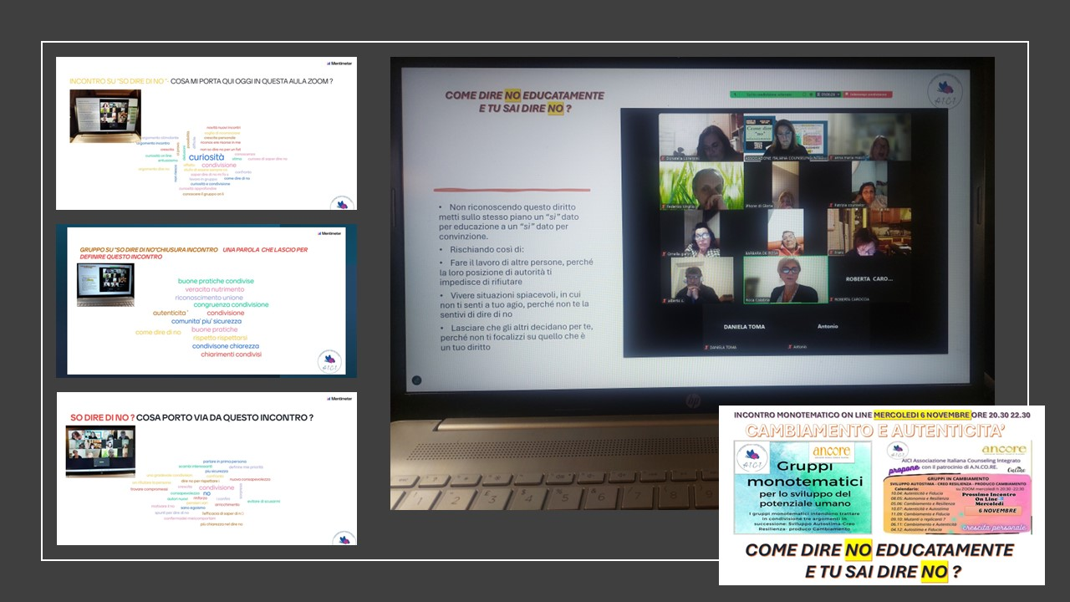

RIPARTENZA GRUPPI MONOTEMATICI
2026

Slide 30
2026
ORE 20-22.30
INCONTRI DI GIOVEDI SERA
A Tema TRIMESTRALI DA GENNAIO A DICEMBRE 2026
INCONTRI MENSILI
DA FEBBRAIO A GIUGNO
DA OTTOBRE A DICEMBRE 2026
DI LUNEDI SERA
INCONTRI ON LINE
GENNAIO - FEBBRAIO 2026
NUOVA EDIZIONE APRILE 2026
5 INCONTRI ON LINE
DI GIOVEDI SERA
INCONTRI
DI SABATO MATTINA
ORE 10 .12.30

Slide 31
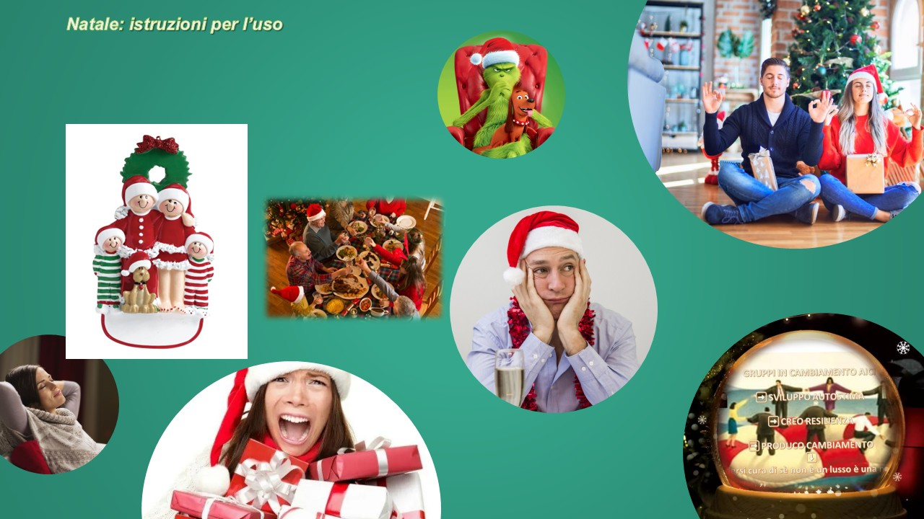
Come sopravvivere alle feste di Natale? Ecco 5 trucchi antistress
Per non arrivare a Natale e Capodanno stanchi ed esauriti da regali, menù natalizi e addobbi vari, provate a seguire questi consigli.

Slide 32
1 - calma e concentrazione. Meglio rimandare impegni vari a dopo le feste: fare tutto è impossibile, e farlo di fretta peggio ancora: la fretta crea stress e fa sbagliare (regali, inviti, menu delle feste, ecc.). Anche se siete impegnati in attività natalizie che sembrano futili, cercate di restare concentrati. Per esempio, se state scegliendo un regalo, non pensate di telefonare contemporaneamente a un parente per fare gli auguri. Oppure, quando vi state cimentando nell'immancabile lista del menu natalizio, mettete da parte per un po' il cellulare e state alla larga whatsapp. Insomma: ridurre al minimo le fonti di distrazione vi aiuterà a stare concentrati. Perfino ascoltare musica o tenere accesa la tv non è sempre rilassante, né aiuta la concentrazione soprattutto se si è già stanchi.
2 - evitare fonti di stress. Guidare l'automobile durante le feste è certamente stressante. Sia in città, spesso intasata per la caccia a (e la consegna di) regali, sia in autostrada per il maltempo e le code inevitabili. Insomma, meglio i mezzi pubblici e i treni. Anche stare in ambienti troppo rumorosi è sempre una fonte di stress: basta entrare in un centro commerciale per accorgersene. Se è proprio necessario, meglio starci il meno possibile.

Slide 33
3 - Sport e look. Fare sport fa bene sempre, anche per controllare lo stress. Non rinunciate quindi alla palestra, alla piscina o alla corsa del mattino anche se pensate di non avere tempo. E poi, per essere in forma nei giorni delle feste, evitate di andare dal parrucchiere o dal barbiere troppo a ridosso di Natale o Capodanno, ma almeno un paio di giorni prima. Altrimenti è matematico che vi stresserete invece che rilassarvi perché ci metterete il doppio di tempo e sarete trattati anche peggio del solito. Infine, per il look delle feste meglio evitare sorprese all'ultimo momento: non indossate mai e poi mai vestiti (o scarpe) nuovi per la prima volta. Provateli prima.
4 - Menu facile. Niente panico per il menu: basta non scegliere piatti elaborati.
Il menu delle feste "difficile" vi renderà isterici e ansiosi, e non è detto che faccia piacere a tutti. Meglio piatti semplici, tradizionali e, soprattutto, che piacciano anche ai bambini. E non temete di chiedere aiuto quanto più possibile a chiunque voglia contribuire in cucina.

Slide 34
5 - Panico regalo. Inutile ripeterlo: ai regali pensateci prima, molto prima. Fate una lista delle persone alle quali volete fare un pensiero per evitare di dimenticare qualcuno e poi ridursi all'ultimo. Soprattutto, curate il regalo per tutte le persone che si sono prese cura di voi durante l'anno. Per gli adolescenti? Non sbaglierete mai regalando una piccola somma di denaro, magari insieme a un piccolo regalo "pensato". Mentre gli psicologi consigliano di non mettere sotto l'albero di Natale troppi regali per i bambini. L'ideale? Pochi per volta: li apprezzeranno molto di più. Infine, un trucco per evitare quel certo imbarazzo che capita quando si riceve un regalo inaspettato da una persona per la quale, appunto, non avete preso nulla: tenete pronto in casa un regalino "anonimo" per ricambiare il pensiero.

Slide 35
Natale: istruzioni per l’uso
COSA PENSI DEL NATALE ?
COSA PORTI QUI VIA STASERA

